Slide 1
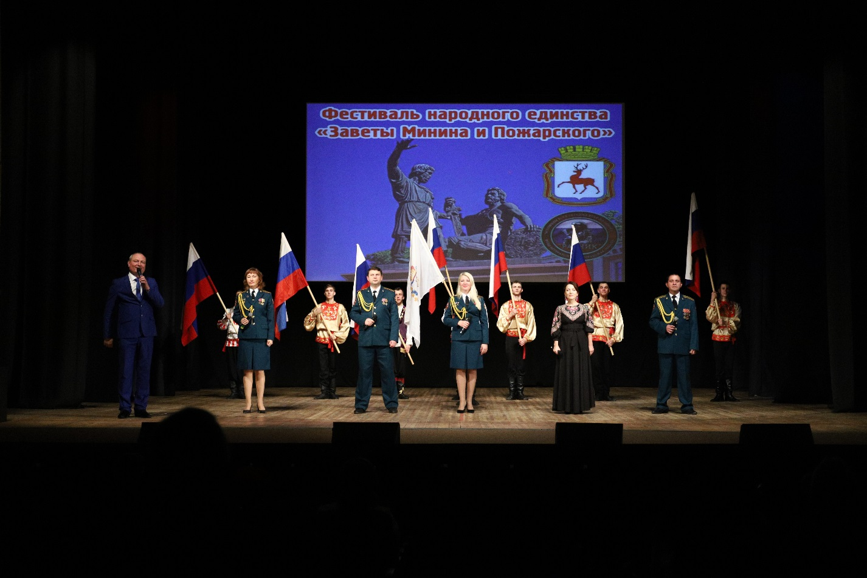
Фестиваль народного единства «Заветы Минина и Пожарского» направление Дружный Нижний

Slide 2
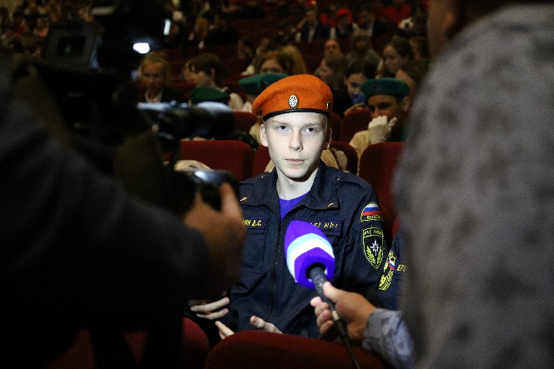
Нижегородской региональной общественной организацией социальной адаптации ветеранов боевых действий «Ратник» 21 ноября 2022 года в ДК Железнодорожников была организована культурно-патриотическая акция - Фестиваль народного единства «Заветы Минина и Пожарского», который собрал более 700 зрителей из числа представителей национальных диаспор, национально-культурных объединений, ветеранов боевых действий и представителей молодого поколения будущих защитников Отечества – это юнармейцы, кадеты, воспитанники военно-патриотических клубов и педагогов образовательных учреждений, целью которой было объединение жителей города Нижнего Новгорода для защиты государственных интересов и духовно-нравственных ценностей народов России.

Slide 3
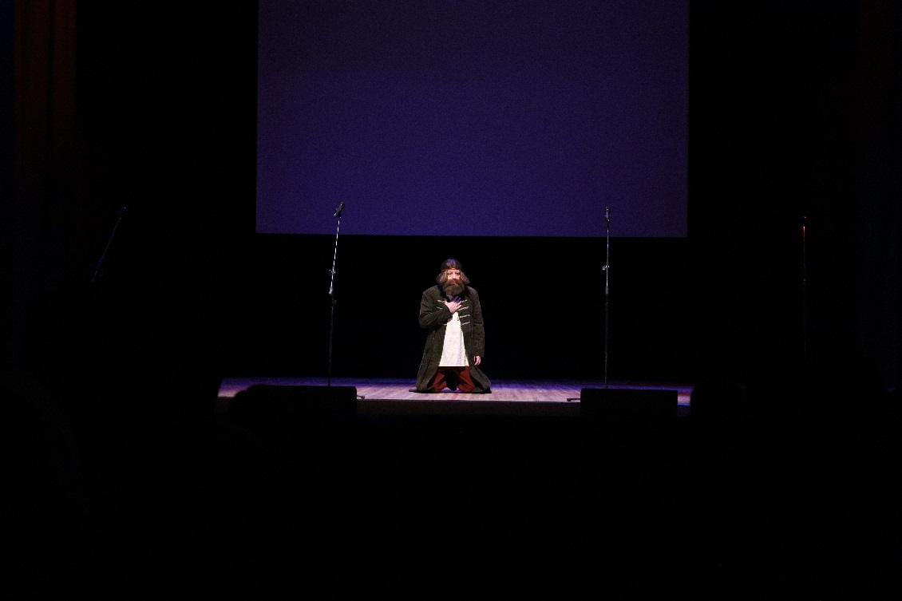
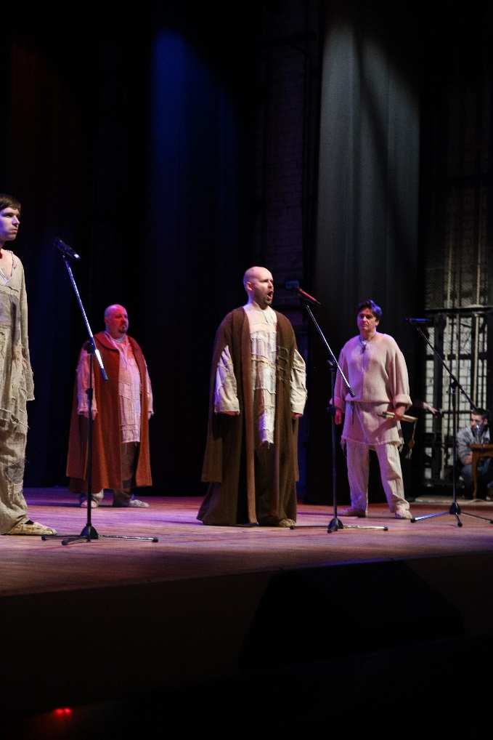
Началась культурно-патриотическая программа фестиваля с Театрализованной зарисовки об исторической роли нижегородского ополчения в освободительной борьбе с польско-литовскими захватчиками.
Кульминация театрализованного пролога - обращение к народу Минина
Театр “Вера”

Slide 4
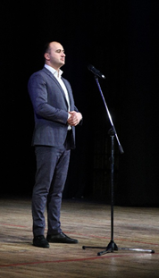
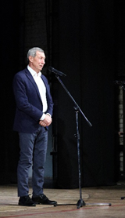
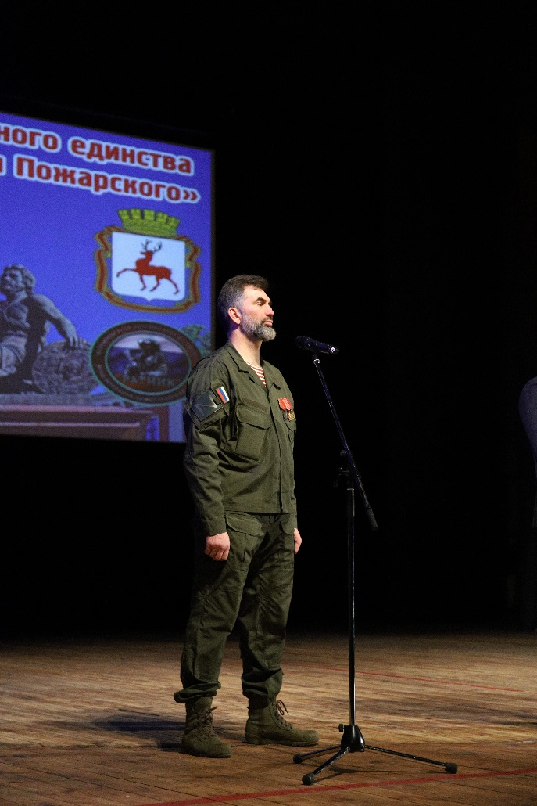
С приветственным словом к собравшимся обратились
Директор департамента социальных коммуникаций и молодёжной политики администрации города
Нижнего Новгорода
Штоян Артур Варужанович
Член общественной палаты города
Нижнего Новгорода
Горин Сергей Александрович
Председатель НРОО «РАТНИК», Член общественной палаты города Нижнего Новгорода
Тараканов Михаил Львович

Slide 5
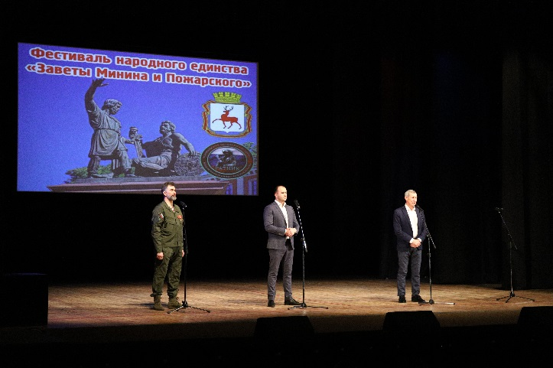
В своих приветствиях вступающие напомнили о том, что с 4 ноября 2005 года в Российской Федерации установлен государственный праздник — День народного единства. День народного единства — это ярчайший пример объединения всех народов России для спасения нашего государства. Данные важнейшие события в истории России тесно связаны с Нижним Новгородом, поскольку Нижегородцы — земский староста Козьма Минин и призванный в качестве военачальника князь Пожарский создали ополчение, которое и освободило Москву от захватчиков. На борьбу с захватчиками поднялись все народы нашего многонационального государства. Все вместе, купно за едино! Всем миром и всем народом!

Slide 6
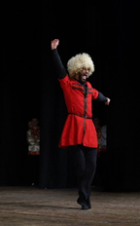
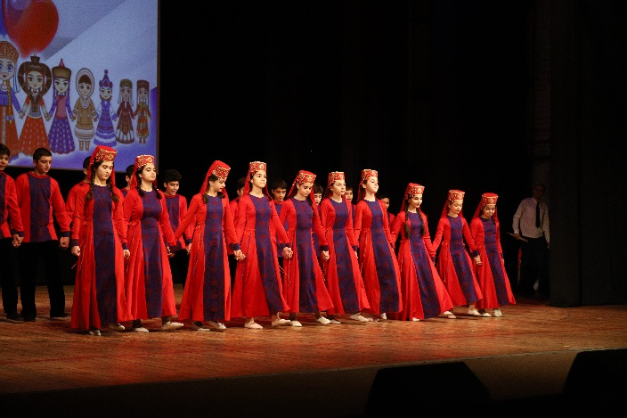
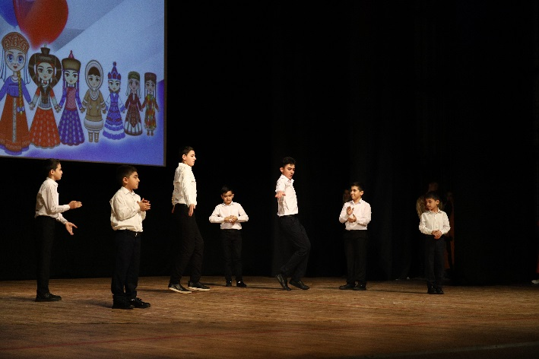
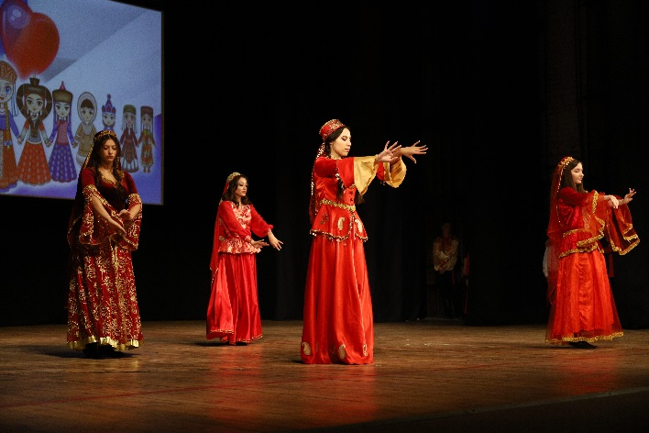
Далее в культурно патриотической программе фестиваля поочерёдно выступили коллективы национально – культурных автономий народов, проживающих в Нижнем Новгороде -Областная общественная организация "Нижегородская Армянская Община"; -Общественная организация "Местная национально-культурная автономия Азербайджанцев города Нижнего Новгорода"; -Общественная организация "Региональная национально-культурная автономия Татар Нижегородской области"; -Коллектив "Дух Кавказа", представляющий национальность - Езиды.

Slide 7
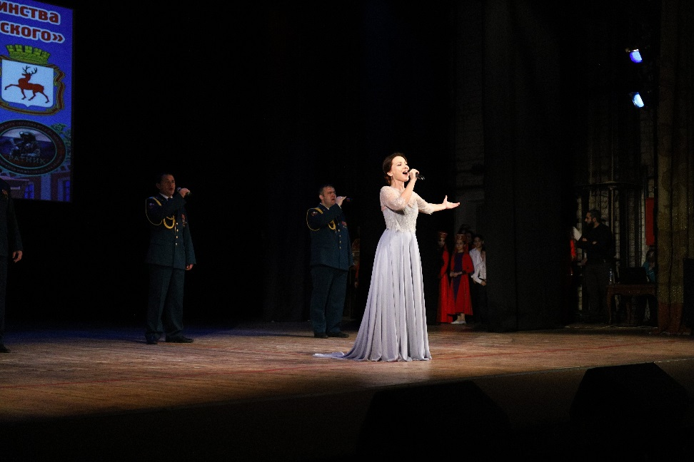
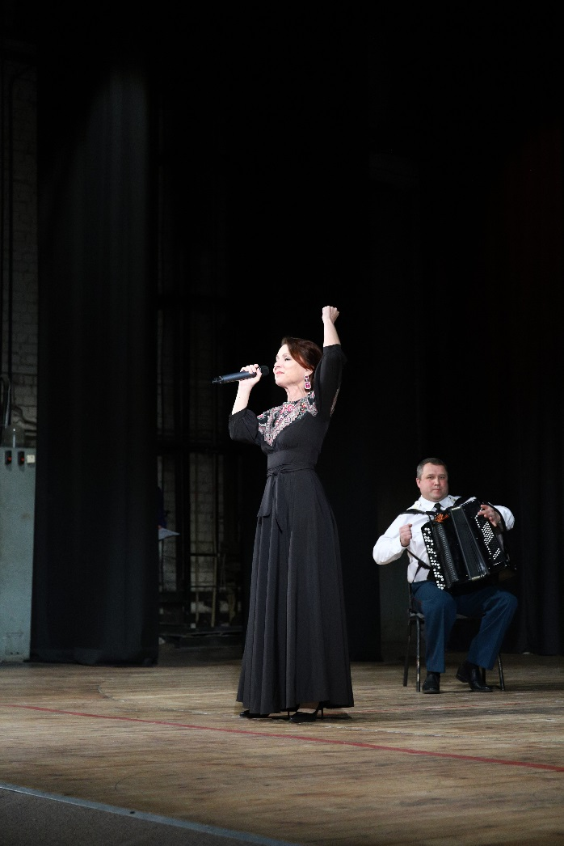
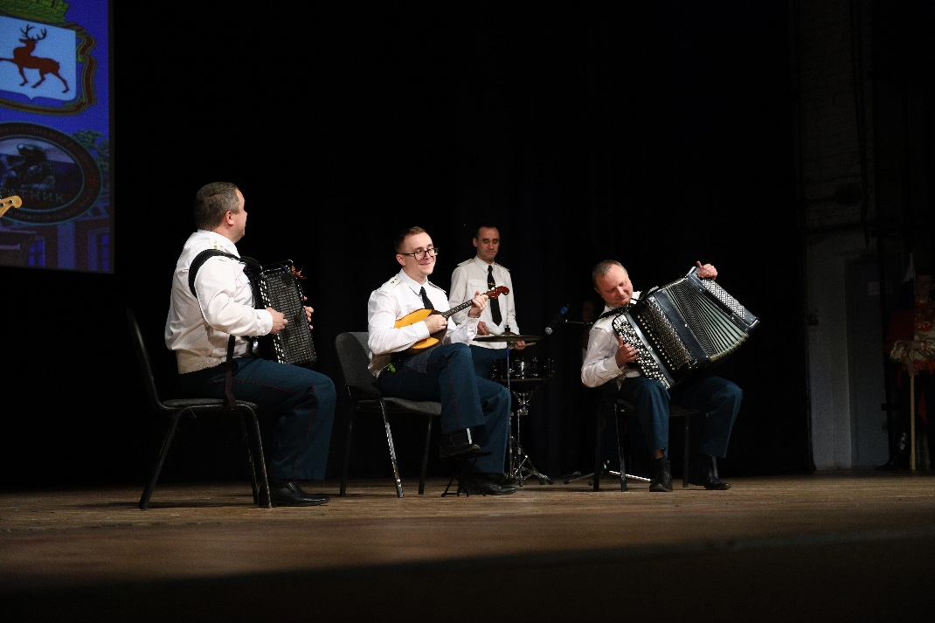
Ансамбль песни и пляски Приволжского округа Росгвардии
Танцы народов Поволжья

Slide 9
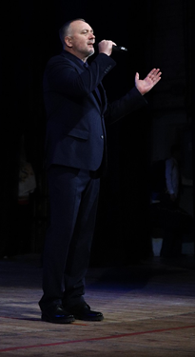
Лауреат Всероссийских конкурсов, автор и исполнитель собственных произведений Сергей Шахин.

Slide 10
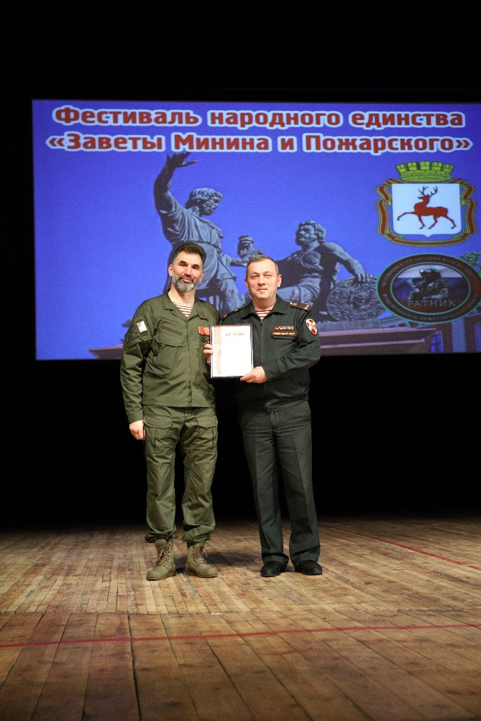
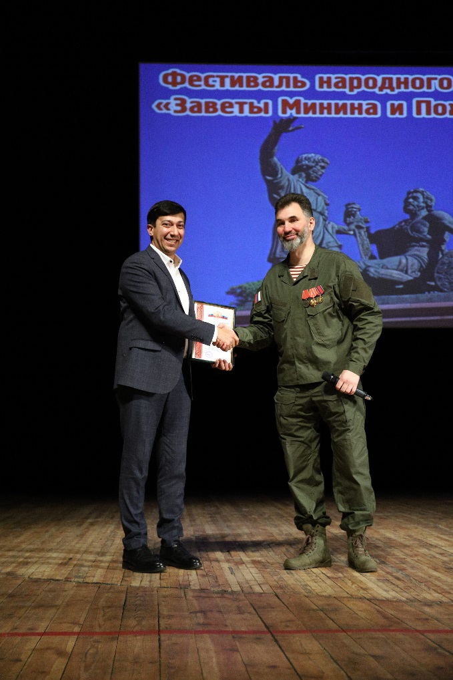
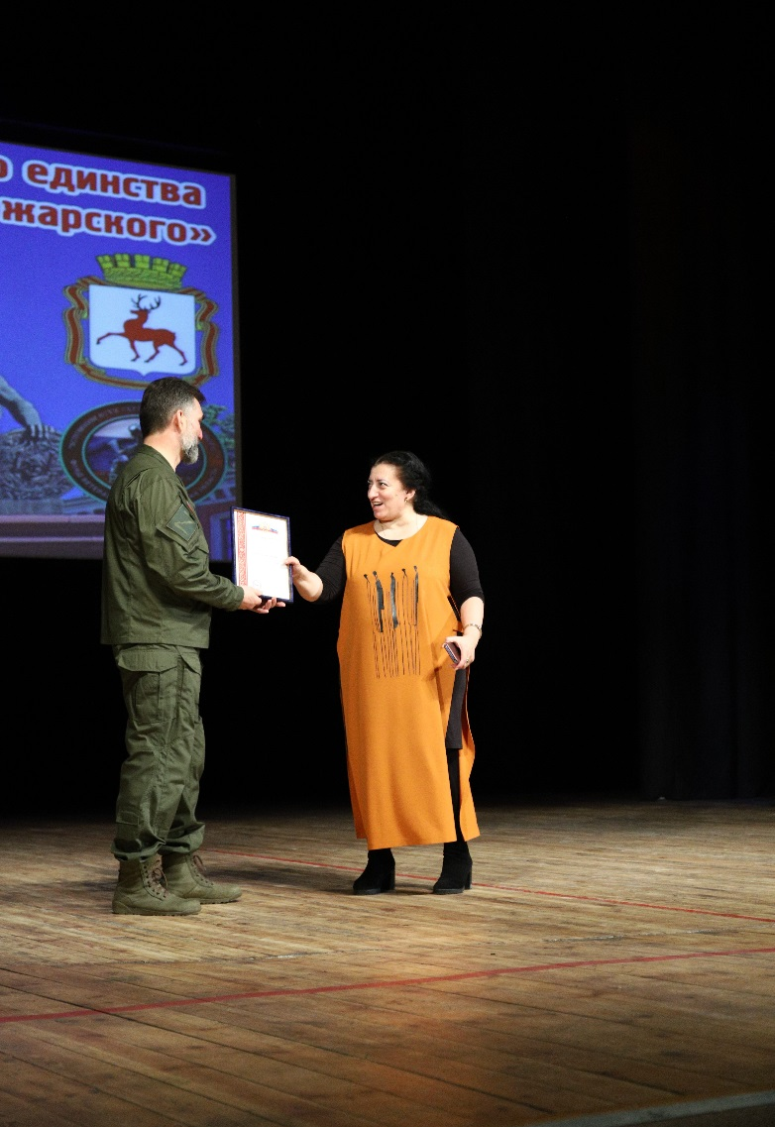
Таким образом культурно-патриотическая программа фестиваля, была построена, как связующая нить поколений защитников Отечества, начиная со времен героических земляков - Минина и Пожарского, и заканчивая героями нашего времени, выполняющими боевые задачи в рамках Специальной военной операции по защите наших соотечественников на Донбассе и освобождённых территорий, присоединившихся к Российской Федерации.
В конце мероприятия были вручены благодарственные письма почётным гостям и участником мероприятия

Slide 11
ИТОГИ
Цель проекта – объединение жителей города Нижнего Новгорода для поддержки и защиты государственных интересов и духовно-нравственных ценностей народов России - достигнута.
Задачи проекта по организации проведению Фестиваля выполнены.
Количественные и качественные показатели достигнуты.
В фестивале народного единства «Заветы Минина и Пожарского» приняли участи 700 человек – представителей национальных диаспор и национально-культурных объединений Нижнего Новгорода, а также молодежь- будущие защитники Отечества, которым была рассказана и показана история Мининского ополчения, которое привело к победе над захватчиками в 1612 году, благодаря сплочению народа.

Slide 13
Благодарим за внимание!

